Slide 1

PRAVA I ODGOVORNOSTI U DIGITALNOM SVIJETU
Agnes Jelačić, pedagoginja

Slide 2
POTREBE,PRAVA,
ODGOVORNOSTI
Nabrojite vaše potrebe u svakodnevnom životu. Kako se osjećate kada su one zadovoljene?
Koja je razlika između potreba i želja?
Što mislite, u kakvom su odnosu potrebe i prava?
Zašto se kaže da prava proizlaze iz potreba?
Koja je veza prava i odgovornosti?

Slide 3
POTREBE,PRAVA,
ODGOVORNOSTI
Potreba je nešto bez čega ne možemo ili nam je jako teško živjeti
Prava postoje da bi osigurala zadovoljavanje
temeljnih potreba.
Svako pravo da bi se moglo ostvarivati mora uz sebe vezati odgovornost.
PRIMJER

Slide 4



ODGOVORNOST
POTREBA
PRAVO NA
Evaluate
Za
druženjem
i
prijateljstvom
Biti dobar prijatelj.
Odnositi se prema prijateljima s poštovanjem.
Ne odbacivati druge, ne vrijeđati ih.
Prijaviti neprimjerena ponašanja drugih.
Izbor prijatelja
Slobodno vrijeme za druženje.
Zaštitu od svih oblika zlostavljanja.

Slide 5
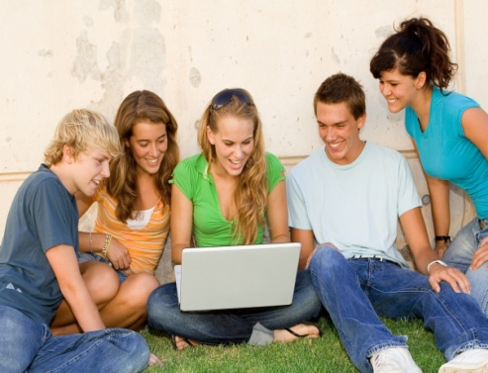
Postoji li razlika u pravima i odgovornostima između fizičkoga i digitalnoga svijeta?
FIZIČKI
SVIJET
DIGITALNI
SVIJET

Slide 6
Digitalni svijet
Navedite prava i odgovornosti koje su povezane s potrebom za sigurnošću u digitalnom svijetu.
Na koje pravo se odnosi ta potreba i koja bi bila vaša odgovornost vezana za to pravo i za tu potrebu?

Slide 7
Potreba za sigurnošću u digitalnom svijetu
PRAVO: na privatnost, na zaštitu od bilo koje vrste zlostavljanja i iskorištavanja
ODGOVORNOST: prema sebi, prema drugima:
čuvanje svojih i tuđih osobnih podataka i privatnih informacija,
čuvanje lozinke,
prijavljivanje zlostavljanja,
primjerno ponašanje prema drugima…

Slide 8
Odgovorno ponašanje u digitalnom svijetu
ANALIZA SARINOG PROFILA rad u skupinama
Sarin profil je javan i dostupan jer je dio školske društvene mreže.
Na njenom profilu analizirat ćete objave njenih prijatelja/prijateljica i razmisliti o njihovoj odgovornosti.
Notes:
Pripremiti listiće s primjerima za rad u skupinama.

Slide 9
Primjer 1.
Ana:
  Zamisli! Netko me preko Aska upozorio da Tina priča svakakve gluposti o meni. Nema šanse da mi više bude prijateljica!!!!
Što mislite o upozorenjima vama nepoznatih osoba?
Što je Anu navelo da prekine prijateljstvo? Može li Ana biti sigurna da je Tina zaista pričala gluposti o njoj?
Da ste na Aninu mjestu kako biste vi postupili?
Što biste vi savjetovali Ani, a što Dari?

Slide 10
Primjer 2.
Lana:
  Zašto si pozvala Tanju i Anju u kino? Znaš da mi idu na živce!! Budu li one išle ja ne idem!!!
Što mislite o Laninoj reakciji? Je li primjerena? Objasnite.
Što biste vi napravili da ste na mjestu Anje ili Tanje? Kako biste se osjećali?
Kada drugi pročitaju što je Lana napisala, što mogu misliti o Tanji i Anji? Može li se ponašanje drugih prema njima promijeniti?
Što biste savjetovali Sari?

Slide 11
Primjer 3.
Bruno:
  Užas! Mira je objavila fotke s rođendana. Grozne su!! Ti si njena frendica pa joj reci.
Što možete zaključiti iz Brunove objave? Bi li se Bruno ljutio da fotografije nisu „grozne“?
Što mislite je li Mira pitala Bruna i ostale smije li objaviti njihove fotografije?
Kako biste vi reagirali da netko objavi vaše fotografije bez pitanja?
Što biste vi napravili na Sarinom mjestu?

Slide 12
Primjer4.
Sandra:
  pronašla sam stranicu na kojoj ima sve za naš plakat. Super ideje! Treba samo “isprintat”. Za čas ćemo biti gotove.
Što mislite o Sandrinom prijedlogu?
Je li Sandra provjerila ima li pravo preuzeti materijale?
Kakve mogu biti posljedice njenog preuzimanja? Da ste učitelj kako biste postupili, što biste rekli Sandri?
Što biste napravili na Sarinom mjestu?

Slide 13
VAŽNO!
TEMELJNA PODRUČJA ODGOVORNOSTI U DIGITALNOM SVIJETU
PRIVATNOST | Poštivati svoju i tuđu privatnost
IDENTITET | Iskreno se predstavljati
KOMUNIKACIJA | Odnositi se prema drugima s poštovanjem i sprječavati sve oblike nasilja
AUTORSKO PRAVO | Tražiti dozvolu i/ili dati dozvolu drugome, ispravno navesti izvore

Slide 14
Kako bi svijet izgledao da postoje samo prava a ne i odgovornosti?

